Slide 1
ĐẤT NƯỚC VÀ CON NGƯỜI

Slide 2
YÊU CẦU CẦN ĐẠT:
- Đọc thành tiếng (Đọc kĩ thuật): Đọc đúng, trôi chảy toàn bài; Biết ngắt nghỉ hơi đúng chỗ; Sau dấu câu và sau mỗi nhịp thơ, đọc rõ ràng, tốc độ phù hợp,
- Đọc hiểu nội dung bài: Nhớ tên và nhận biết được đặc điểm riêng của mỗi loài chim được nhắc đến trong bài vè
- HS biết về tìm từ, đặt câu về các loại chim trong bài đọc.
- Phát âm đúng các tiếng dễ đọc sai, dễ lẫn do ảnh hưởng của địa phương . Nghỉ hơi đúng nhịp thơ. Nêu được ý hiểu về nghĩa của 1 số từ ở phần từ ngữ. Nói được câu có chứa 1 từ vừa hiểu nghĩa . Vận dụng tự tin giới thiệu về loài chim. Nhận biết được bài văn xuôi/ thơ; Bày tỏ yêu thích đối với 1 số từ ngữ, hình ảnh đẹp.
- Phẩm chất: lòng nhân ái. (Có tình yêu đối với thế giới loài vật )

Slide 3
KHỞI ĐỘNG

Slide 4
Mỗi sớm mai thức dậy,
Luỹ tre xanh rì rào,
Ngọn tre cong gọng vó
Kéo mặt trời lên cao.
Những trưa đồng đầy nắng,
Trâu nằm nhai bóng râm,
Tre bần thần nhớ gió,
Chợt về đầy tiếng chim.
Mặt trời xuống núi ngủ,
Tre nâng vầng trăng lên.
Sao, sao treo đầy cành,
Suốt đêm dài thắp sáng.
Bỗng gà lên tiếng gáy
Xôn xao ngoài luỹ tre.
Đêm chuyển dần về sáng,
Mầm măng đợi nắng về.

Slide 5
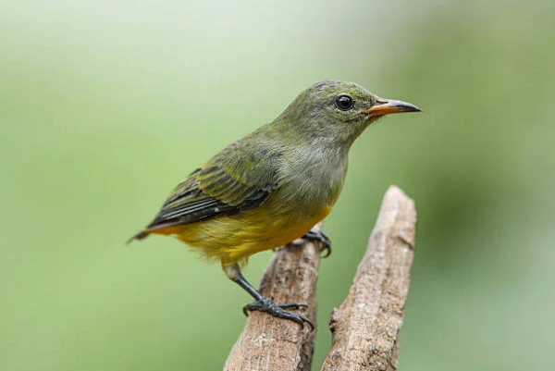
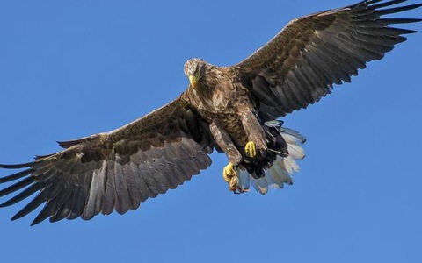
ĐẤT NƯỚC VÀ CON NGƯỜI

Slide 6
VÈ CHIM
Hay chạy lon ton
Là gà mới nở
Vừa đi vừa nhảy
Là em sáo xinh
Hay nói linh tinh
Là con liếu điếu
Hay nghịch hay tếu
Là cậu chìa vôi
Hay chao đớp mồi
Là chim chèo bẻo
Tính hay mách lẻo
Thím khách trước nhà
Hay nhặt lân la
Là bà chim sẻ
Có tình có nghĩa
Là mẹ chim sâu
Giục hè đến mau
Là cô tu hú
Nhấp nhem buồn ngủ
Là bác cú mèo...
(Đồng Dao)

Slide 7
VÈ CHIM
Hay chạy lon xon
Là gà mới nở
Vừa đi vừa nhảy
Là em sáo xinh
Hay nói linh tinh
Là con liếu điếu
Hay nghịch hay tếu
Là cậu chìa vôi
Hay chao đớp mồi
Là chim chèo bẻo
Tính hay mách lẻo
Thím khách trước nhà
Là bà chim sẻ
Hay nhặt lân la
Có tình có nghĩa
Là mẹ chim sâu
Giục hè đến mau
Là cô tu hú
Nhấp nhem buồn ngủ
Là bác cú mèo...
(Đồng Dao)

Slide 8
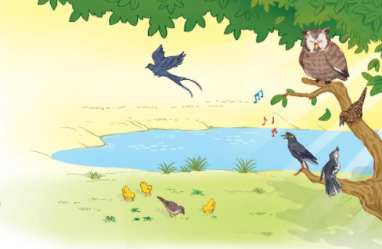
Lon xon
Luyện đọc
1
Lân la
2
Nhấp nhem
3
Liếu điếu
4

Slide 9
VÈ CHIM
Hay chạy lon ton
Là gà mới nở
Vừa đi vừa nhảy
Là em sáo xinh
Hay nói linh tinh
Là con liếu điếu
Hay nghịch hay tếu
Là cậu chìa vôi
Hay chao đớp mồi
Là chim chèo bẻo
Tính hay mách lẻo
Thím khách trước nhà
Hay nhặt lân la
Là bà chim sẻ
Có tình có nghĩa
Là mẹ chim sâu
Giục hè đến mau
Là cô tu hú
Nhấp nhem buồn ngủ
Là bác cú mèo...
(Đồng Dao)

Slide 10
01
Lon xon
Lân la
Chạy nhanh và đáng yêu
02
Loanh quanh, không đi xa
03
Nhấp nhem
Lúc nhắm lúc mở
Liếu điếu
04
Tên một loài chim

Slide 11
VÈ CHIM
Hay chạy lon ton
Là gà mới nở
Vừa đi vừa nhảy
Là em sáo xinh
Hay nói linh tinh
Là con liếu điếu
Hay nghịch hay tếu
Là cậu chìa vôi
Hay chao đớp mồi
Là chim chèo bẻo
Tính hay mách lẻo
Thím khách trước nhà
Hay nhặt lân la
Là bà chim sẻ
Có tình có nghĩa
Là mẹ chim sâu
Giục hè đến mau
Là cô tu hú
Nhấp nhem buồn ngủ
Là bác cú mèo...
(Đồng Dao)

Slide 12
1. Kể tên các loài chim được nhắc đến trong bài?
gà, chim sáo, liếu điếu, chìa vôi, chèo bẻo, chim khách, chim sẻ, chim sâu, tu hú, cú mèo.

Slide 13
2. Chơi đố vui về các loài chim?
c
Chim gì vừa đi vừa nhảy?
Chim sáo
c

Slide 14
3. Tìm những từ ngữ chỉ hoạt động của các loài chim trong bài vè?
vừa đi vừa nhảy,
nói linh tinh,
hay nghịch hay tếu,
hay chao đớp mồi,
hay mách lẻo,
hay nhặt lân la,
có tình có nghĩa,
giục hè đến mau,
nhấp nhem buồn ngủ.

Slide 15
4. Dựa vào nội dung bài vè và hiểu biết của em, giới thiệu về loài chim?
Em thích bác cú mèo nhất, vì trong bài vè, hình ảnh của bác hiện lên rất ngộ nghĩnh, hài hước, lúc nào cũng gật gù buồn ngủ.

Slide 16
VÈ CHIM
Hay chạy lon ton
Là gà mới nở
Vừa đi vừa nhảy
Là em sáo xinh
Hay nói linh tinh
Là con liếu điếu
Hay nghịch hay tếu
Là cậu chìa vôi
Hay chao đớp mồi
Là chim chèo bẻo
Tính hay mách lẻo
Thím khách trước nhà
Hay nhặt lân la
Là bà chim sẻ
Có tình có nghĩa
Là mẹ chim sâu
Giục hè đến mau
Là cô tu hú
Nhấp nhem buồn ngủ
Là bác cú mèo...
(Đồng Dao)

Slide 18
Câu 2. Đặt một câu với từ ngữ ở bài tập trên

Slide 19
TIẾT 3

Slide 20
YÊU CẦU CẦN ĐẠT:
- Biết viết chữ viết hoa U cỡ vừa và cỡ nhỏ;
- Biết viết câu ứng dụng: Rừng U Minh có nhiều loài chim quý.
- Biết quan sát, viết và trình bày đúng mẫu. Viết được văn bản có chữ hoa U
- Phát triển năng lực ngôn ngữ: HS nêu được cấu tạo, quy trình viết chữ hoa U,Ư, nêu được cách nối nét giữa chữ viết hoa với chữ viết thường trong chữ ghi tiếng, nêu được khoảng cách giữa các con chữ, cánh đánh dấu thanh…. Vận dụng viết đúng kĩ thuật..
- Phát triển năng lực văn học: Cảm nhận và hiểu được ý nghĩa câu ứng dụng
- Phẩm chất: Trách nhiệm (Có ý thức viết bài cẩn thận, sạch sẽ và có ý thức thẩm mỹ khi viết chữ.)

Slide 21
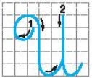
+ Cấu tạo: Cao 5 li ( 6 đường kẻ ngang)
Viết 2 nét/ Nét 1: Nét hất
Nét 2: Móc ngược (bên phải)
Nét 3: Móc ngược (bên phải)
+ Cách viết:
Nét 1: Đặt bút trên đường kẻ 2, viết nét hất, đến đường kẻ 3 thì dừng lại.
Nét 2: Từ điểm dừng của bút của nét 1, chuyển hướng bút để viết nét móc ngược thứ nhất (1).
Nét 3: Từ điểm cuối của nét 2 (ở đường kẻ 2). Rê bút lên tới đường kẻ 3 rồi chuyển hướng bút ngược lại viết tiếp nét móc ngược thứ 2 (2). Dừng bút ở đường kẻ 2.

Slide 22
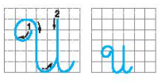
Chú ý: Cần viết cho cân đối các phần giống nhau. Như vậy, chữ U mới nhìn cân đối và đẹp.

Slide 23
Viết câu ứng dụng:
Rừng U Minh có nhiều loài chim quý

Slide 24
TIẾT 4

Slide 25
YÊU CẦU CẦN ĐẠT:
- Kể được 1 – 2 đoạn của câu chuyện dựa vào tranh và câu hỏi gợi ý dưới tranh (không bắt buộc kể đúng nguyên văn câu chuyện theo lời cô kể.
- Nêu được các sự việc trong tranh minh hoạ phần Nói và nghe.
- Dựa theo tranh phần Nói và nghe và gợi ý dưới mỗi tranh kể lại được từng đoạn của câu chuyện.
- Năng lực giao tiếp, hợp tác; năng lực tự chủ. Năng lực văn học: Cảm nhận được cái hay của hình ảnh, từ ngữ, ý nghĩa câu chuyện.
- Phẩm chất: lòng nhân ái (Biết bày tỏ tình yêu đối với thế giới loài vật (loài chim)); Trách nhiệm (có tinh thần hợp tác trong làm việc nhóm.)

Slide 26
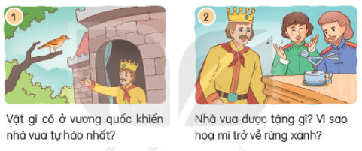
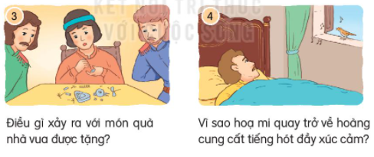
Dựa vào tranh và câu hỏi gợi ý, đoán nội dung của từng tranh
Cảm ơn họa mi
(Theo truyện cổ an-đec-xen)

Slide 27
Nghe kể chuyện
Cảm ơn họa mi
(Theo truyện cổ an-đec-xen)

Slide 28
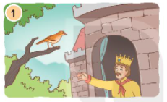
Kể lại từng đoạn truyện theo tranh.
Vật gì ở vương quốc khiến nhà vua tự hào nhất?
- Tranh 1: nhà vua tự hào vì có chim quý
2

Slide 29
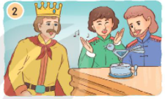
Nhà vua được tặng gì? Vì sao họa mi trở về rừng xanh?
Tranh 2: Nhà vua được tặng 1 con chim đồ chơi bằng má
2

Slide 30
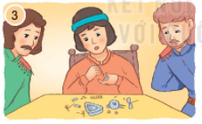
Điều gì xảy ra với món quà nhà vua tặng?
Tranh 3: con chim đồ chơi bị hỏng mọi người tháo tung ra để sửa nhưng không được

Slide 31
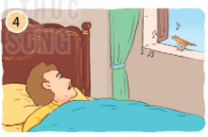
Vì sao họa mi quay trở về hoàng cung cất tiếng hót đầy cảm xúc?
Tranh 4: Biết vua ốm chim tìm về hoàng cung cất tiếng hót giúp vua khỏi bệnh.

Slide 32
Đóng vai chim họa mi kể cho người thân các sự viêc trên.

Slide 33
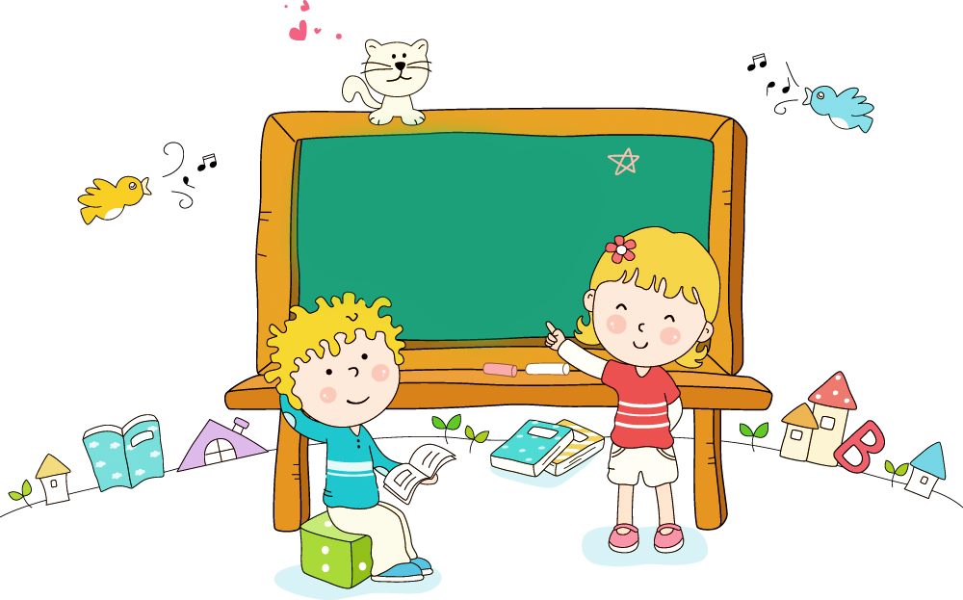
CỦNG CỐ, DẶN DÒ
Xem lại bài đã học (trang 39,40).
Chuẩn bị bài mới: Tập viết chữ hoa U,

Slide 34
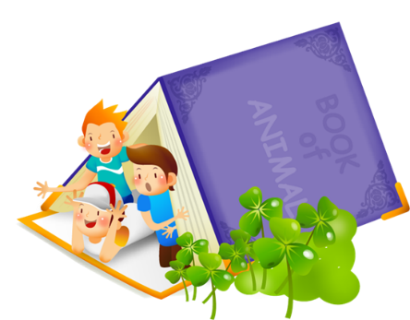
TẠM BIỆT, HẸN GẶP LẠI

